Slide 1
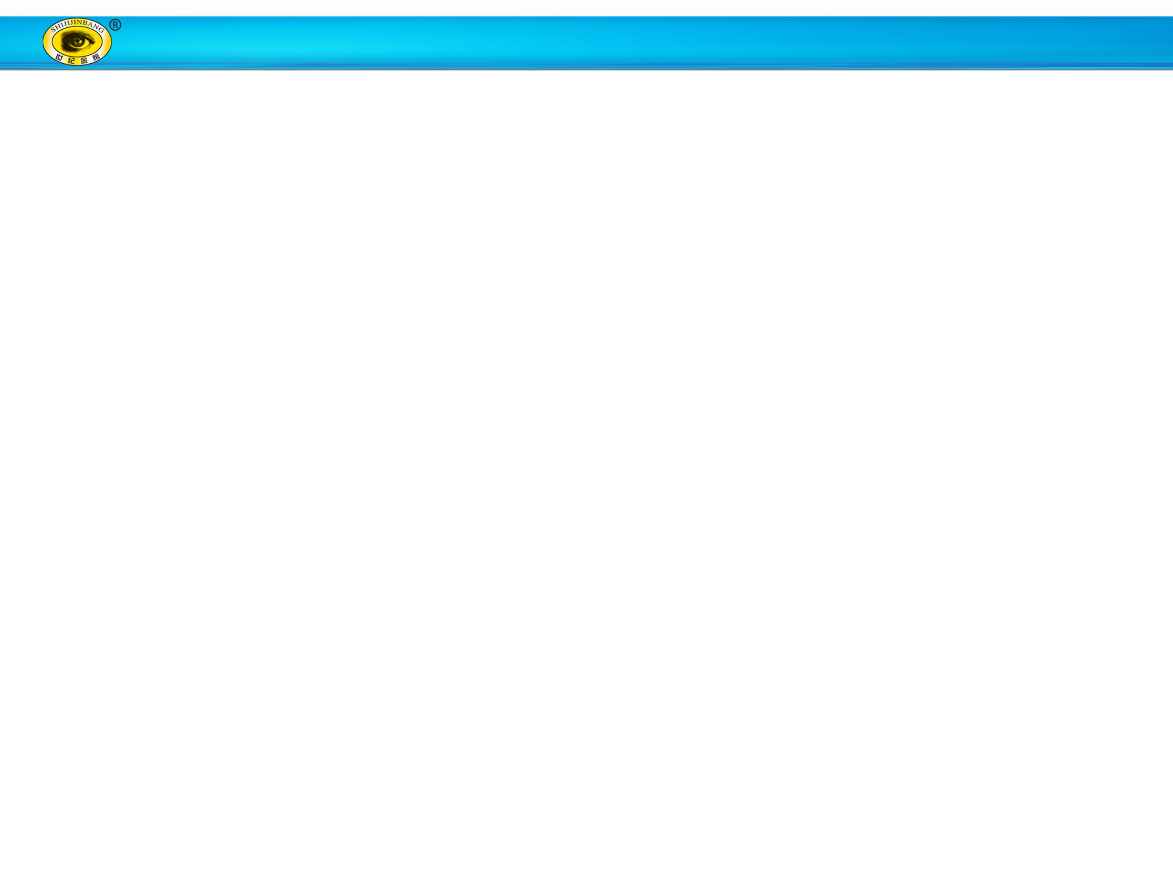
氧化还原反应的规律
守恒规律
强弱规律
先后规律
价态规律
还原剂失电子总数=氧化剂得电子总数
化合价降低的总数=化合价升高的总数
还原性:还原剂>还原产物
氧化性:氧化剂>氧化产物
①同一氧化剂与多种还原剂混合,还原性强的先被氧化
②同一还原剂与多种氧化剂混合,氧化性强的先被还原
①高低规律:
元素最高价态:只有氧化性。
元素中间价态:既有氧化性又有还原性。
元素最低价态:只有还原性。
应用:判断元素或物质的氧化性、还原性。
②归中规律:
同种元素不同价态之间发生氧化还原反应,元素的化合价“只向中间靠拢不出现交叉”。

